Slide 1
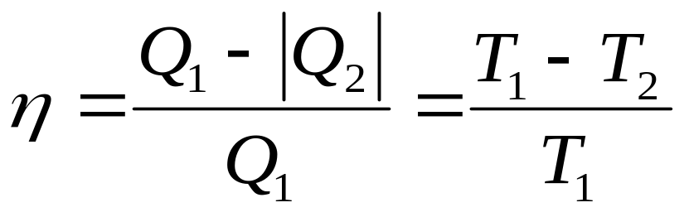
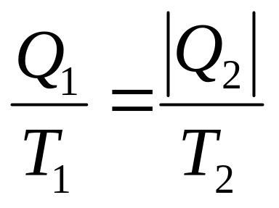
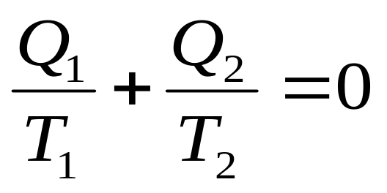
一 熵
1 熵概念的引入
如何判断孤立系统中过程进行的方向？
可逆卡诺机

Slide 2
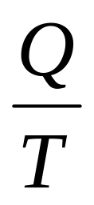
等温过程中吸收或放出的热量与热源温度之比 .
热温比
结论 ：可逆卡诺循环中，热温比总和为零 .
任意的可逆循环可视为由许多可逆卡诺循环所组成.

Slide 3

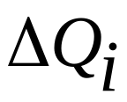
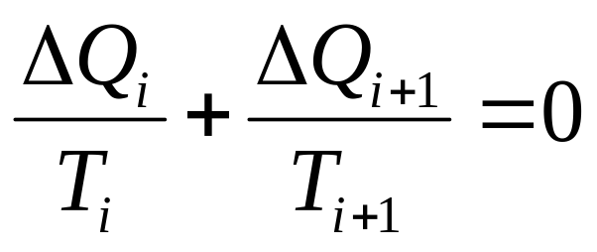
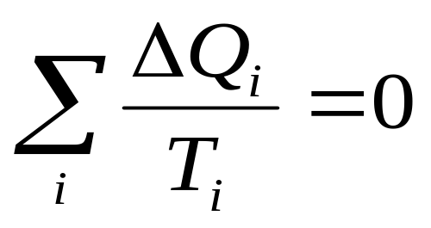
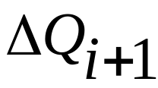

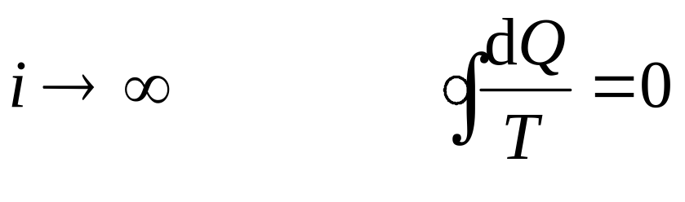

一微小可逆卡诺循环
对所有微小循环求和
时，则
结论 : 对任一可逆循环过程，热温比之和为零 .

Slide 4
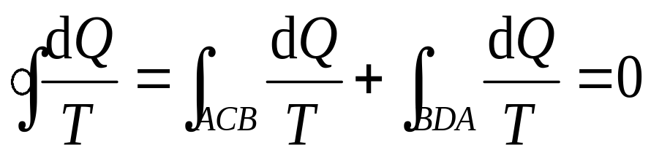

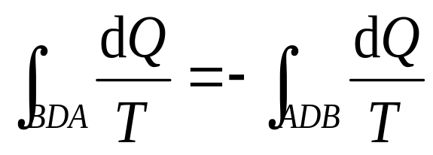
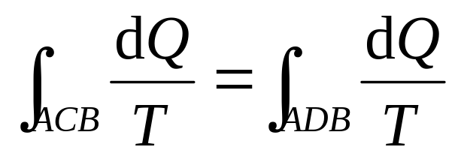
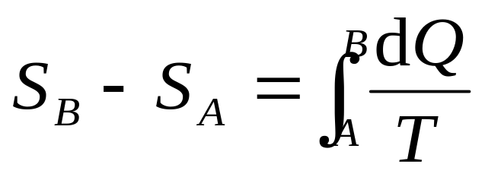
2 熵是态函数
C
B
可逆过程
D
A
可逆过程

Slide 5
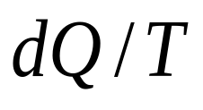
在可逆过程中，系统从状态A变化到状态B ，其热温比的积分只取决于初末状态而与过程无关. 可知热温比的积分是一态函数的增量，此态函数称为熵(符号为S）.
物理意义
热力学系统从初态 A 变化到末态 B ，系统熵的增量等于初态 A 和末态 B 之间任意一可逆过程热温比（ ）的积分.

Slide 6
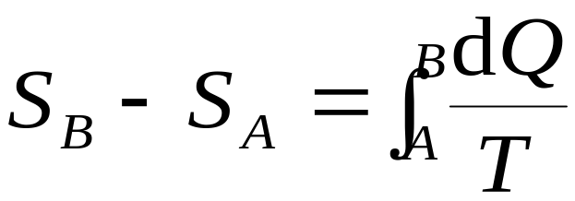
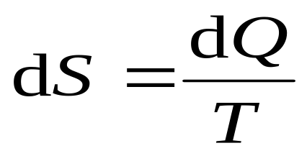

可逆过程
无限小可逆过程
熵的单位

Slide 7
二 熵变的计算
（1）熵是态函数，与过程无关. 因此, 可在两平衡态之间假设任一可逆过程，从而可计算熵变 .
（2）当系统分为几个部分时， 各部分的熵变之和等于系统的熵变 .

Slide 8
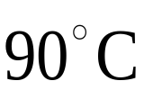

例1 计算不同温度液体混合后的熵变 . 质量为0.30 kg、温度为 的水，与质量为 0.70 kg、 温度为 的水混合后，最后达到平衡状态. 试求水的熵变. 设整个系统与外界间无能量传递 .
解 系统为孤立系统，混合是不可逆的等压过程. 为计算熵变，可假设一可逆等压混合过程.

Slide 9

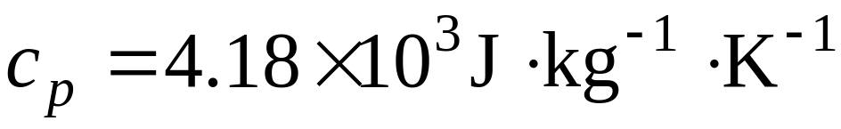
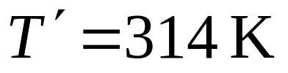
设平衡时水温为 ，水的比定压热容为
由能量守恒得

Slide 10
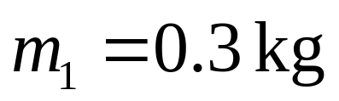
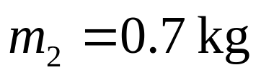
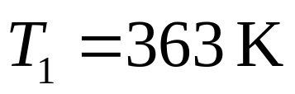
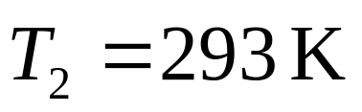
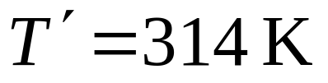
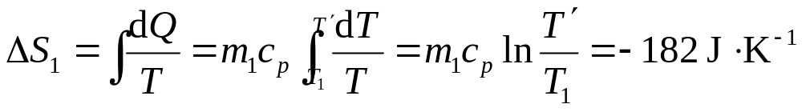
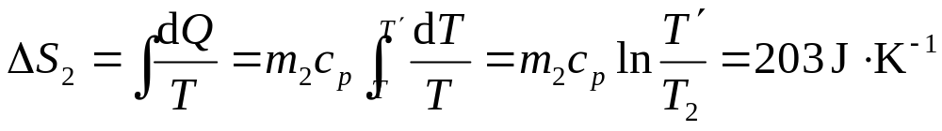
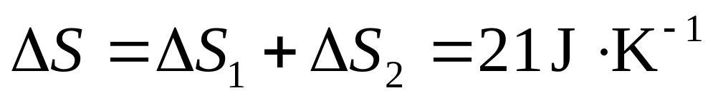
各部分热水的熵变

Slide 11




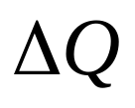
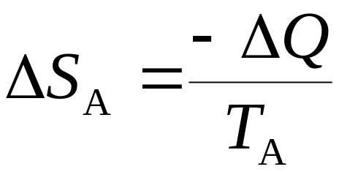
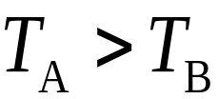
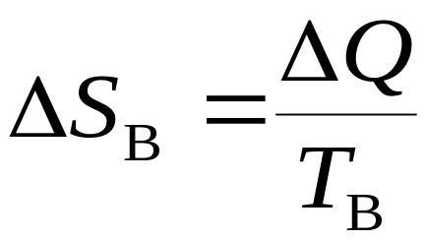
例2 求热传导中的熵变.
设在微小时间 内，从 A 传到 B 的热量为 .
绝热壁

Slide 12
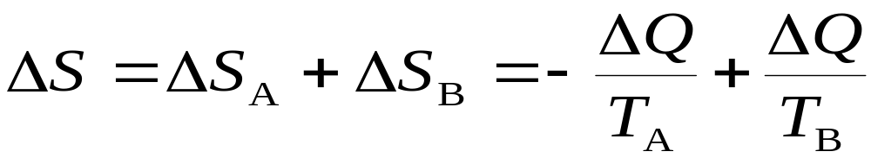
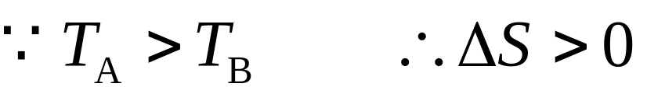
同样，此孤立系统中不可逆过程的熵亦是增加的 .

Slide 13

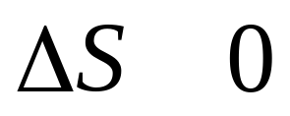

三 熵增加原理
孤立系统中的熵永不减少.
孤立系统不可逆过程
≥
孤立系统可逆过程
孤立系统中的可逆过程，其熵不变；孤立系统中的不可逆过程，其熵要增加 .

Slide 14
可逆过程
平衡态 A
平衡态 B （熵不变）
不可逆过程
非平衡态
平衡态（熵增加）
自发过程
熵增加原理成立的条件: 孤立系统或绝热过程.
熵增加原理的应用 ：给出自发过程进行方向的判据 .

Slide 15
四 熵增加原理与热力学第二定律
热力学第二定律亦可表述为 ：一切自发过程总是向着熵增加的方向进行 .

Slide 16
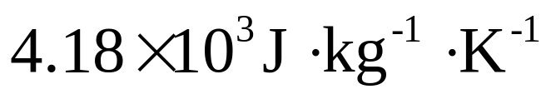
例3 1kg、 的水, 与 的热源相接触,使水温达到 . 求：（1）水的熵变; （2） 热源的熵变; （3）若把水和热源作为一孤立系统, 系统的熵变. 这个过程是可逆还是不可逆的?
(已知水的比热容为 )
20℃
100℃
100℃

Slide 17
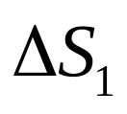
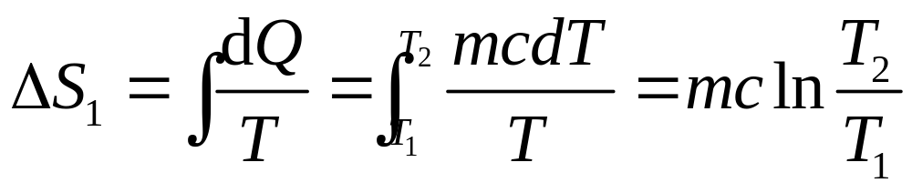
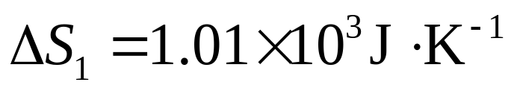
解（1）水的熵变 为
得到
说明水的熵是增加的

Slide 18


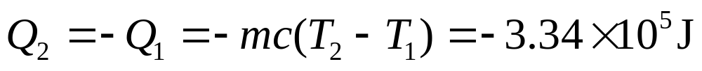
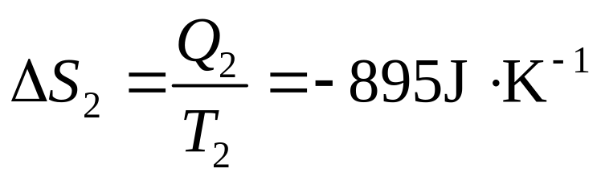
（2）热源的熵变
热源放出的热量的数值 与水吸收的热量的数值 相等, 所以有
热源的熵变

Slide 19
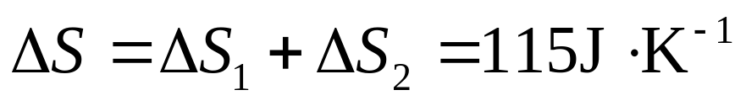
（3）把热源和水作为一个大系统, 此系统为一孤立系统. 它的熵变为热源的熵变与水的熵变之和, 即
可见, 在此孤立系统中, 由于水从热源中吸收热量, 致使孤立系统的熵有所增加, 这个过程是不可逆的.

Slide 20


例4 理想气体自由膨胀. 在一容器中有理想气体, 容器由绝热材料制成, 容器与外界间的能量传递可略去不计. 用一隔板将容器分为A和B两部分, A的体积为 . 开始时, 理想气体充满A内, B内为真空. 然后打开隔板, 使理想气体充满整个容器 . 求此过程中的熵变.

Slide 21
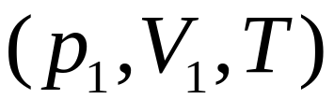
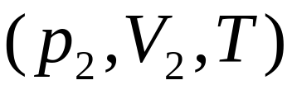
解 理想气体绝热自由膨胀过程是不可逆的.

Slide 22

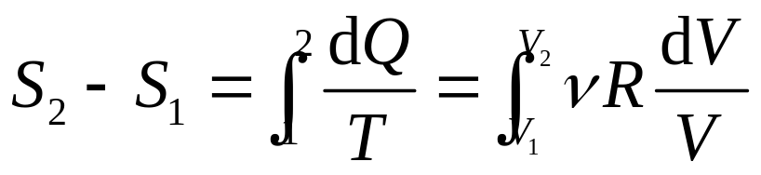


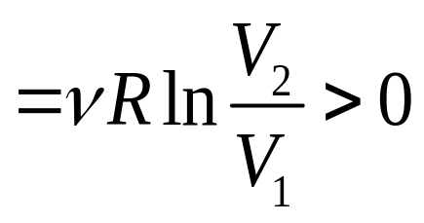
在态1和态2之间假设一可逆等温膨胀过程
1
2
不可逆

Slide 23
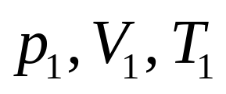
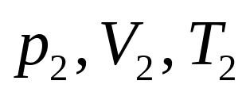
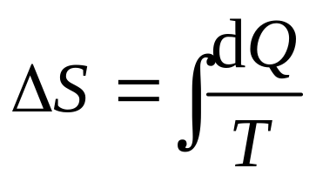
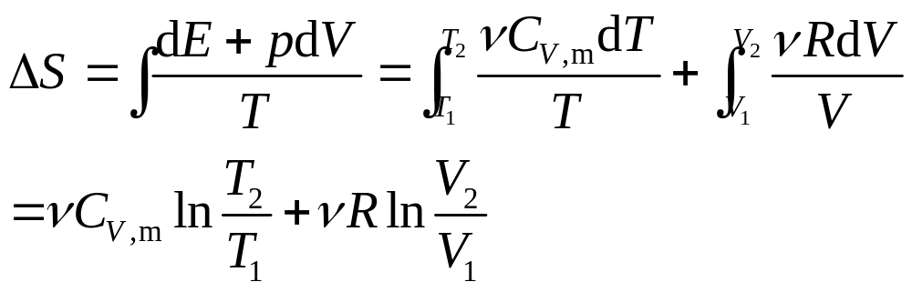
例5 理想气体的熵变. 设有一理想气体, 其物态参量由 变化到 , 在此过程中气体的熵改变了
由热力学第一定律, 上式可以写成

Slide 24
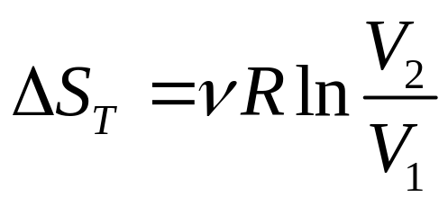


理想气体在等温过程中的熵变为
理想气体在等容过程中的熵变为
理想气体在等压过程中的熵变为

Slide 25
选择进入下一节：
13-0 教学基本要求
13-1 准静态过程 功 热量
13-2 热力学第一定律 内能
13-3 理想气体的等容过程和等压过程
摩尔热容
13-4 理想气体的等温过程和绝热过程
多方过程
END

Slide 26
选择进入下一节：
13-5 循环过程 卡诺循环
13-6 热力学第二定律的表述 卡诺定理
13-7 熵 熵增加原理
*13-8 热力学第二定律的统计意义
*13-9 信息熵简介
END

